Slide 1
Contributo Export di SIMEST
su Credito Fornitore

Slide 2
Contributo Export su Credito Fornitore
OBIETTIVI E REQUISITI PER L’ACCESSO
Il Contributo SIMEST su Credito Fornitore consente agli esportatori italiani di offrire ai propri acquirenti esteri condizioni di pagamento dilazionato a medio e lungo termine ad un tasso d’interesse minimo agevolato (pari al CIRR, regolato in OCSE)
Potenziare l’export di beni di investimento e servizi italiani
Rafforzare la competitività internazionale degli esportatori italiani
Obiettivi
Contributo erogato all’esportatore a copertura (nei limiti del contributo massimo erogabile) della differenza tra:
il tasso applicato per lo sconto (pro soluto o pro solvendo) di titoli di pagamento emessi dall’acquirente estero a valere su contratti di esportazione di beni di investimento e
il tasso della dilazione contrattuale richiesto dall’esportatore italiano (al netto del premio assicurativo e di eventuali spese e commissioni bancarie incluse nel tasso)
Tipologia di intervento
Operazioni di sconto pro soluto o pro solvendo di titoli di pagamento rilasciati dall’acquirente estero all’esportatore italiano per il regolamento dei pagamenti relativi all’85% del valore di contratti di esportazione di macchinari, impianti e relativi studi e servizi, verso tutti i paesi del mondo, che prevedono pagamenti dilazionati a medio e lungo termine (i.e. ≥ 24 mesi)
Operazioni
agevolabili
Dilazione di pagamento competitiva
Tasso fisso
agevolato CIRR
(calcolato mensilmente dall’OCSE)
Strumento
gratuito
Erogato in un’unica soluzione all’esportatore

Slide 3
Contributo in conto interessi a fondo perduto
Contributo Export su Credito Fornitore
STRUTTURA DELL’INTERVENTO
Esportatore e Acquirente estero stipulano un contratto commerciale con pagamenti dilazionati a medio e lungo termine (≥ 24 mesi) ad un tasso di dilazione minimo pari al CIRR, per la fornitura di impianti o macchinari. Il tasso CIRR può essere maggiorato del premio per la copertura assicurativa e delle commissioni bancarie. A fronte delle rate del piano di ammortamento vengono emessi titoli di pagamento (es. cambiali, tratte o lettere di credito).
L’Istituto Scontante sconta pro-soluto e/o pro-solvendo i titoli di pagamento emessi dall'Acquirente estero a favore dell’Esportatore.
Se il tasso della dilazione di pagamento del contratto commerciale (al netto di un eventuale premio per la garanzia/assicurazione del rischio del credito dell’Acquirente estero e di eventuali spese e commissioni bancarie incluse nel tasso) è inferiore al tasso di sconto richiesto dall’Istituto Scontante, SIMEST eroga un contributo pari a tale differenza, nei limiti del livello massimo dei contributi approvati.
Il contributo SIMEST è erogato up front all’Esportatore.
L’operazione può prevedere la copertura assicurativa per il rischio del credito dell’Acquirente estero.
(*)
Istituto Scontante
3
Contributo SIMEST erogato up front
2
Sconto pro soluto/pro solvendo titoli di pagamento
1
Contratto commerciale con pagamento dilazionato
Acquirente estero
Esportatore italiano
Titoli di pagamento al tasso di dilazione pari minimo al CIRR
Copertura assicurativa
(*) SIMEST in qualità di gestore dei fondi pubblici per conto del MAECI

Slide 4
Contributo Export su Credito Fornitore
PRINCIPALI CARATTERISTICHE E MODALITÀ OPERATIVE DELLE OPERAZIONI AGEVOLABILI (1/3)
1
Tipologia contratti commerciali
Contratti commerciali stipulati tra esportatore italiano e acquirente estero per la fornitura di beni di investimento e servizi (es. macchinari, impianti e relativi studi e servizi)
2
Minimo 15% in contanti entro il «punto di partenza del credito» (i.e. spedizione/consegna o collaudo) e 85% con pagamento dilazionato a medio e lungo termine (i.e. ≥ 24 mesi) tramite emissione di titoli pagamento da parte dell’acquirente estero all’esportatore
Termini contrattuali di pagamento
3
Tipologia di sconto
Pro soluto e/o pro solvendo
4
Tipologia titoli di pagamento scontabili
Promissory notes (cambiale pagherò), bills of exchange (tratta), lettere di credito irrevocabili, anche «stand-by», lettere di garanzia irrevocabili e autonome

Slide 5
Contributo Export su Credito Fornitore
PRINCIPALI CARATTERISTICHE E MODALITÀ OPERATIVE DELLE OPERAZIONI AGEVOLABILI (2/3)
Contributo in conto interesse, con margini contributivi come da matrice di seguito:
Validi fino al 14.6.2023
5
Tipologia di intervento agevolativo
Size Esportatore o produttore italiano se diverso da Esportatore (*) (fatturato annuo da bilancio individuale) | Euro | USD
SMALL - dipendenti < 250 - fatturato ≤ 50 €/mln o totale attivo ≤ 43 €/mln | Fino a CIRR + 1,6676% | Fino a CIRR + 2,2995%
MID fatturato > 50 €/mln | Fino a CIRR + 1,1796% | Fino a CIRR + 1,8115%
LARGE fatturato > 500 €/mln | Fino a CIRR + 0,5016% | Fino a CIRR + 1,1335%
6
Modulistica
Modulo di Domanda sempre reperibile nelle versioni più aggiornate sul sito Internet: https://www.simest.it/contributo-export/contributo-export-su-credito-fornitore
*Per la definizione della dimensione dell’impresa viene considerato il fatturato annuo da bilancio individuale

Slide 6
Contributo Export su Credito Fornitore
PRINCIPALI CARATTERISTICHE E MODALITÀ OPERATIVE DELLE OPERAZIONI AGEVOLABILI (3/3)
- Per una stima preliminare, durante la fase di negoziazione del contratto di fornitura, con condizioni di sconto già definite
- Per la richiesta di agevolazione, quando il contratto commerciale e il contratto oppure la promessa di sconto sono stati firmati
6
Quando entrare in contatto con SIMEST
- Contratto commerciale (comprensivo di eventuali addendum)
- Piano dei pagamenti
- Contratto o promessa di sconto dell’Istituto Scontante
- Lettere di credito irrevocabili / “stand by” irrevocabili; lettere di garanzia irrevocabili e autonome (ove presenti)
- Garanzia/polizza assicurativa (ove rilasciata)
- Per finanziamenti estesi alla fase di approntamento della fornitura, dichiarazione attestante le date di: (i) sostenimento primi costi; (ii) entrata in vigore contratto commerciale; (iii) completamento fornitura
- Dichiarazioni, ove necessario, per la certificazione antimafia
7
Documentazione necessaria per completare l’istruttoria
- Richiesta di erogazione
- Dichiarazione di esportazione
- Accordo diretto SIMEST - Istituto Scontante o Accordo SIMEST - Esportatore
- Perfezionamento adempimenti di cui alla circolare in materia di antimafia
8
Documentazione necessaria per l’erogazione del contributo

Slide 7
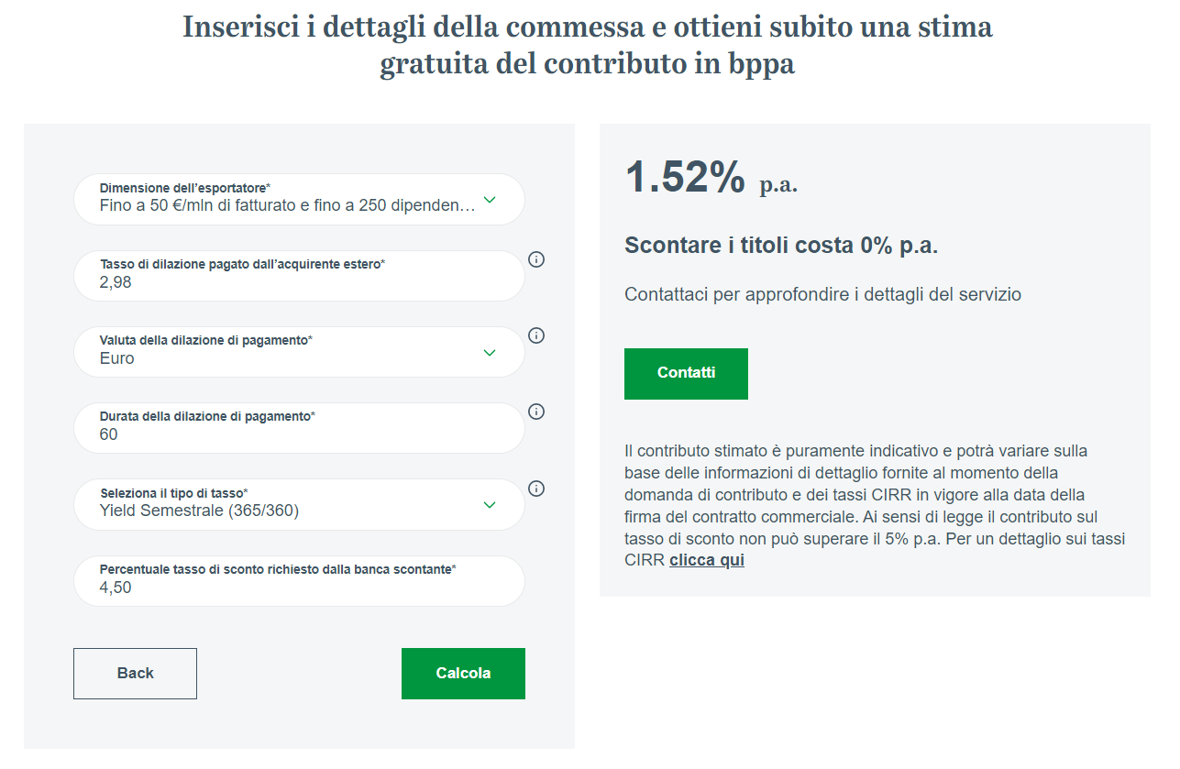
Contributo Export su Credito Fornitore
TOOL DI CALCOLO ONLINE
Consente di ottenere:
una stima del contributo sul tasso di sconto (i.e. 5 variabili di input);
un’indicazione del tasso di dilazione che consente di ottenere il livello massimo di contributo e di azzerare il costo dello sconto

Slide 8
Allegato – Esempio numerico

Slide 9
Contributo Export su Credito Fornitore
STRUTTURA DELL’INTERVENTO
In data 7.1.2023 Esportatore (SMALL) e Acquirente estero stipulano un contratto commerciale in euro per la fornitura di un macchinario. L’85% del prezzo della fornitura, oltre interessi, è pagato dall’Acquirente all’Esportatore attraverso 10 promissory notes semestrali. Il tasso di dilazione è pari al 4,60% p.a. e include:
il premio assicurativo running pari a 1,40% p.a. richiesto per la copertura del rischio del credito dell’Acquirente / Debitore estero;
commissioni bancarie running pari a 0,22% p.a.;
il tasso di interesse netto del 2,98% p.a. (pari al CIRR in vigore alla data di firma del contratto commerciale)
l’Istituto Scontante sconta pro-soluto i titoli di pagamento emessi dall'Acquirente ad un tasso pari a 4,50% p.a. (sulla base del rischio di credito della copertura assicurativa trasferita dall’Esportatore, assieme ai titoli di credito, all’Istituto Scontante).
Poiché il tasso d’interesse della dilazione contrattuale (al netto del premio assicurativo e delle commissioni bancarie running) è inferiore al tasso di sconto richiesto dall’Istituto Scontante, l’operazione è eligible per il contributo SIMEST.
Il Contributo erogabile da SIMEST per l’operazione è pari a 1,52% p.a. erogato all’Esportatore e neutralizza i costi dell’operazione di sconto^{(**)}.
(*)
Istituto Scontante
3
Contributo SIMEST 1,52% p.a.
2
Sconto pro soluto titoli di pagamento al tasso del 4,50% p.a.
e Voltura di Polizza
1
Contratto commerciale con pagamento dilazionato
Acquirente estero
Esportatore italiano
Titoli di pagamento al tasso di dilazione del 4,60% p.a.
Assicurazione rischio credito (premio al 1,40% p.a.)
Copertura assicurativa
^{(**)} pari al tasso di sconto 4,50% p.a. – CIRR 2,98% p.a. nei limiti del livello max dei contributi (vedi slide 5).
^{(*)} SIMEST in qualità di gestore dei fondi pubblici per conto del MAECI

Slide 10
Disclaimer
Questa presentazione è stata preparata esclusivamente a scopo informativo e non deve essere utilizzata o considerata come un'offerta di vendita o una sollecitazione di un'offerta per l'acquisto di qualsiasi strumento finanziario menzionato.
I termini e i contenuti di questo documento non costituiscono, da parte di SIMEST S.p.A. o dei suoi destinatari, alcun impegno o obbligo, esplicito o implicito, a negoziare o concludere alcuna transazione, salvo quanto previsto da accordi definitivi e vincolanti, nella forma e nella sostanza soddisfacente per ciascuna delle parti coinvolte. Gli accordi definitivi e vincolanti non includono la presentazione e nessuno dei suoi allegati.
Le valutazioni di cui sopra (i) sono fornite su base preliminare e puramente indicativa, (ii) non possono essere prese come dati significativi ai fini delle decisioni che i destinatari devono eventualmente adottare e (iii) potranno comunque essere modificate: (i) a seguito della due diligence effettuata da SIMEST S.p.A. e / o (ii) in base all’andamento dei mercati finanziari.
La presentazione non costituisce una proposta contrattuale e non contiene – né deve essere interpretato come tale – alcun impegno da parte di SIMEST S.p.A. a fornire il proprio Contributo Export su credito fornitore, la cui erogazione è, tra l'altro, subordinata: (i) alla positiva conclusione della due diligence di SIMEST S.p.A. e (ii) all’approvazione da parte dei propri organi competenti.
SIMEST S.p.A. non intende fornire alcun consiglio né offerta né invito in questa presentazione. I destinatari non devono basare il proprio giudizio sulla presentazione, poiché la stessa è fornita a solo mero scopo informativo.
SIMEST S.p.A. esorta i destinatari di svolgere la propria due diligence finanziaria, legale e fiscale indipendentemente dalle informazioni contenute in questa presentazione.

